Slide 3
Thầy cô nhập câu hỏi tại đây
Câu trả lời

Slide 4
Thầy cô nhập câu hỏi tại đây
Câu trả lời

Slide 5
Thầy cô nhập câu hỏi tại đây
Câu trả lời

Slide 6
Thầy cô nhập câu hỏi tại đây
Câu trả lời

Slide 7
Thầy cô nhập câu hỏi tại đây
Câu trả lời

Slide 8
Thầy cô nhập câu hỏi tại đây
Câu trả lời

Slide 9
Thầy cô nhập câu hỏi tại đây
Câu trả lời

Slide 10
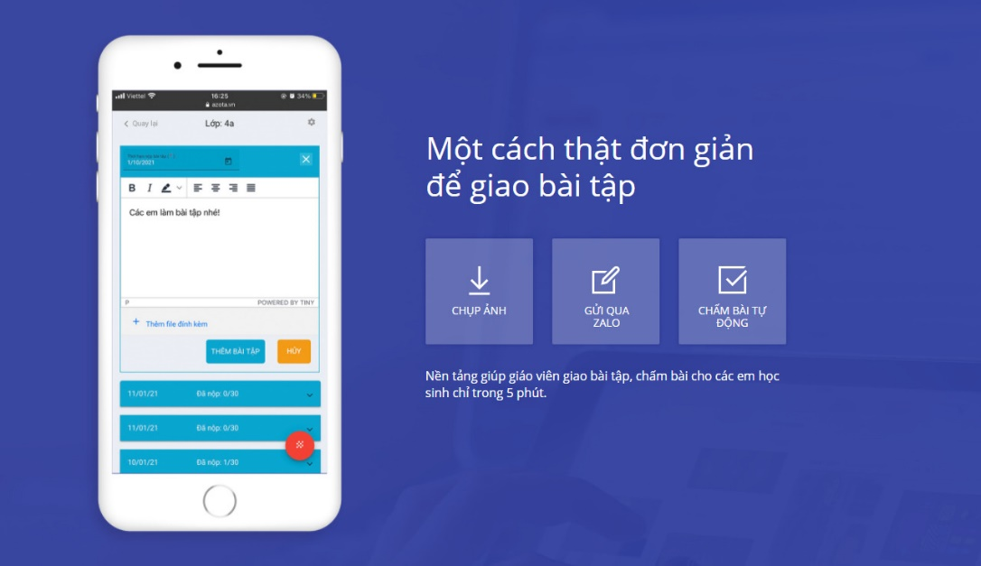
gioithieu.azota.vn

